Slide 1
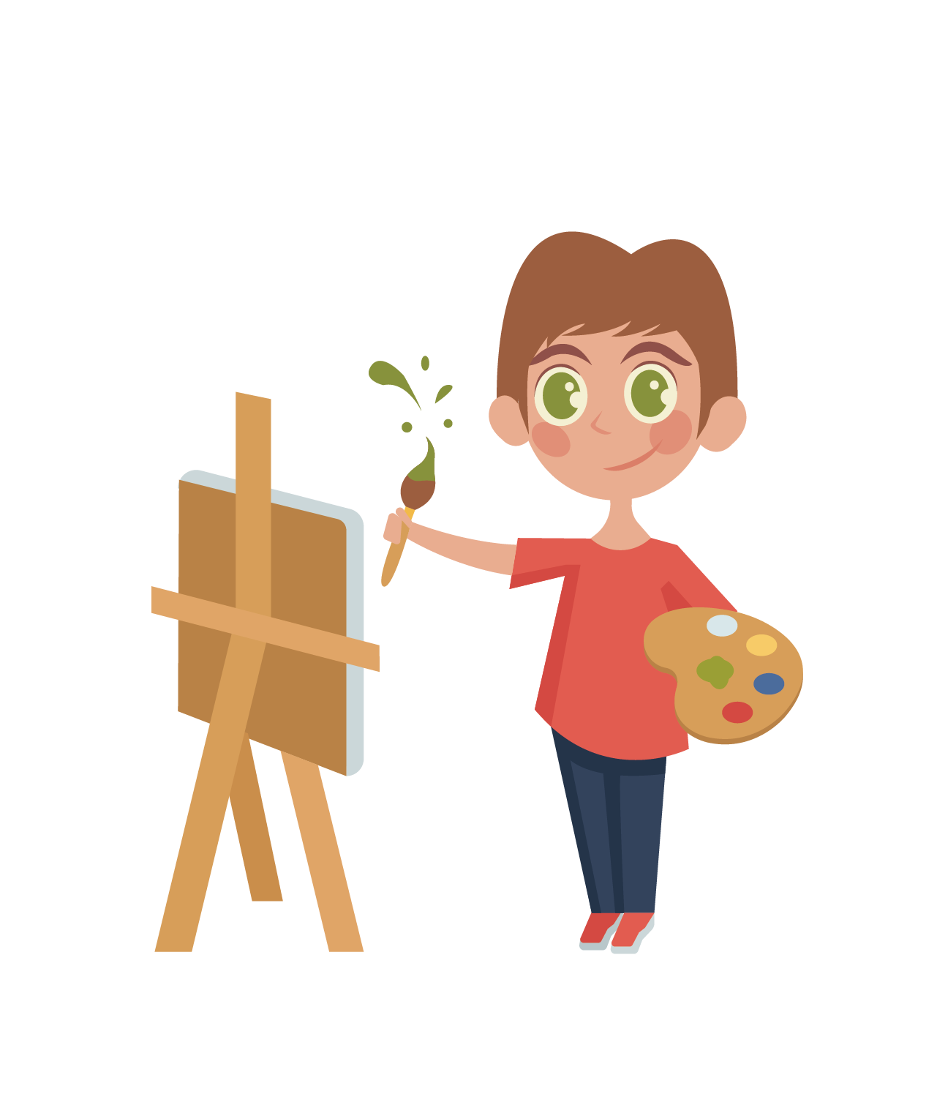
Tái hiện chân dung
Em hãy dành 1 phút để tái hiện nhanh chân dung 1 người trí thức.
(lưu ý những đặc điểm nhận diện hình thức bên ngoài)
Notes:
Giáo án của Thảo Nguyên 0979818956

Slide 2
Notes:
Giáo án của Thảo Nguyên 0979818956

Slide 3
I – Tìm hiểu chung
Notes:
Giáo án của Thảo Nguyên 0979818956

Slide 4
1. Tác giả
A-dít Nê-xin (1915-1995)
Quê: Thổ Nhĩ Kì.
Sáng tác nhiều thể loại: tiểu thuyết, truyện cười…với những nội dung, câu chuyện quen thuộc, gần gũi.
Sự nghiệp: Có hơn 100 đầu sách.
Notes:
Giáo án của Thảo Nguyên 0979818956

Slide 5
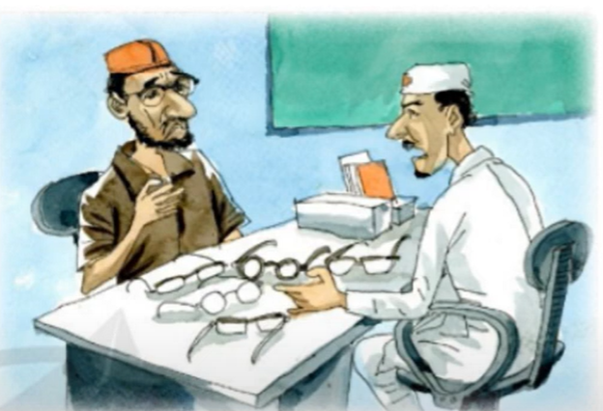
2. Tác phẩm
Xuất
xứ
Những người thích đùa, Thái Hà dịch, NXB Văn học, Hà Nội, 2014
Thể loại
Truyện cười hiện đại
Notes:
Giáo án của Thảo Nguyên 0979818956

Slide 6
3. Hướng dẫn đọc
a. Đọc – chú thích
- Đốc tờ (tiếng Pháp): bác sĩ
- Thánh A-la: đức thánh tối cao của người theo đạo Hồi.
- Đục nhân mắt: bệnh do thủy tinh thể mờ, ảnh hưởng tới chất lượng nhìn hình ảnh của mắt.
- Mù màu: bệnh mắt không phân biệt được các màu sắc khác nhau.
Notes:
Giáo án của Thảo Nguyên 0979818956

Slide 7
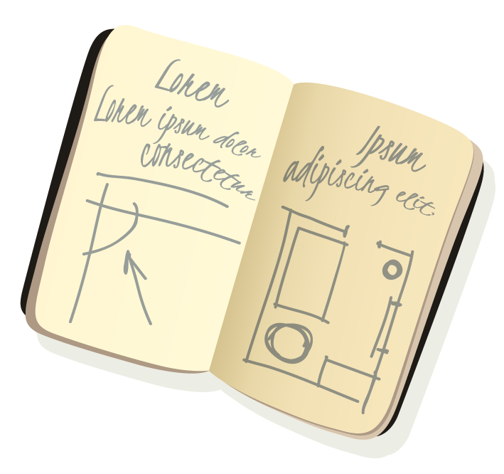
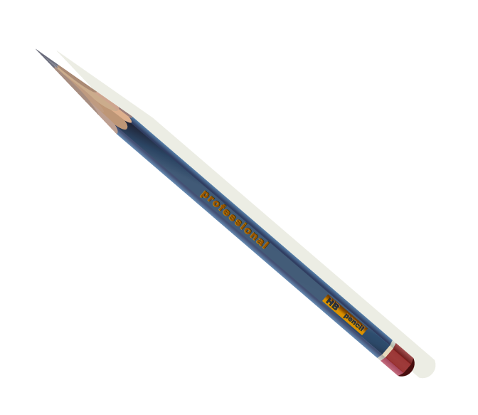
Tóm tắt văn bản
Nhân vật tôi muốn đeo kính cho tri thức
Đi đo kính lần 1, bị cận thị. Đeo kính nhưng không nhìn được
Đi đo kính lần 2, viễn thị. Đeo kính nhưng vẫn không nhìn được
Đi đo kính các lần tiếp, uống thuốc, mắt vẫn không cải thiện.
Đeo kính, không nhìn được đường, bị ngã, văng kính ra ngoài
Mắt nhìn rõ hơn nhưng thực ra mắt kính đã bị vỡ.

Slide 8
b. Đặc điểm thể loại
Bối cảnh
Tình huống mâu thuẫn giữa thực tế với mong muốn của nhân vật “tôi”
Các nhân vật
Nhân vật tôi (nhân vật chính)
Các bác sĩ, thầy thuốc, ông bạn
Người vợ
Văn bản xoay quanh câu chuyện về nhân vật “tôi” chỉ vì tính sĩ, muốn bản thân mình trông tri thức mà đã đi cắt kính hết lần này đến lần khác. Qua đó, truyện phê phán, châm biếm những người ưa sĩ diện trong xã hội.
Nội dung chính
Notes:
Giáo án của Thảo Nguyên 0979818956

Slide 9
Cốt truyện
Nhân vật
Đơn giản: kể về những lần đi khám và cắt mắt kính của nhân vật “tôi”, và khi mắt anh có thể nhìn thấy rõ ràng cũng là lúc mắt kính bị vỡ.
- Nhân vật “tôi”, các bác sĩ, người bạn, người vợ
+ Hành động thông qua mỗi lần đi khám và cắt mắt kính của nhân vật “tôi”.
+ Lời thoại: hóm hỉnh, hài hước.
Notes:
Giáo án của Thảo Nguyên 0979818956

Slide 10
II – Đọc hiểu văn bản
Notes:
Giáo án của Thảo Nguyên 0979818956

Slide 11
1- Phân tích nhân vật “tôi”
Notes:
Giáo án của Thảo Nguyên 0979818956

Slide 12
a. Lí do đeo kính
Thực tế:
Mắt hoàn toàn bình thường, khỏe mạnh.
Mong muốn:
Đeo kính để trông giống người có tri thức và được mọi người kính nể.
> <
➔ Một người háo danh, trọng hình thức bên ngoài
➔ Mâu thuẫn giữa thực tế và mong muốn của nhân vật.
Notes:
Giáo án của Thảo Nguyên 0979818956

Slide 13
b. Nhân vật “tôi” và những lần thay kính
Notes:
Giáo án của Thảo Nguyên 0979818956

Slide 14
Lần khám | Địa điểm/ người khám | Chẩn đoán | Hậu quả
1
2
3
4
5
...

Slide 15
Lần khám | Địa điểm/ người khám | Chẩn đoán | Hậu quả
1 | Khám đốc tờ | Cận thị. 1,75 diop | Mặt mày sa sầm, buồn nôn.
2 | Khám bác sĩ giỏi | Viễn thị. 2 diop | Bị chảy nước mắt
3 | Khám bệnh viện nhà nước. Giáo sư khám | Loạn thị | Cái gì trông cũng như lùi hẳn ra xa, nhìn vật gì cũng bé tí xíu
4 | Bác sĩ tốt nghiệp ở Mỹ |  | Nhìn cái gì cũng hóa làm hai.
5 | Bác sĩ ở Đức về | Một mắt bị viễn, mắt kia bị cận | Mọi thứ xung quanh tối như hũ nút
... | Những lần khác | Mắt bị quáng gà Đục nhân mắt Mù màu | Mọi vật ở xa lại hóa gần. Đeo kính và uống thuốc nhưng không hề thuyên giảm.
Notes:
Giáo án của Thảo Nguyên 0979818956

Slide 16
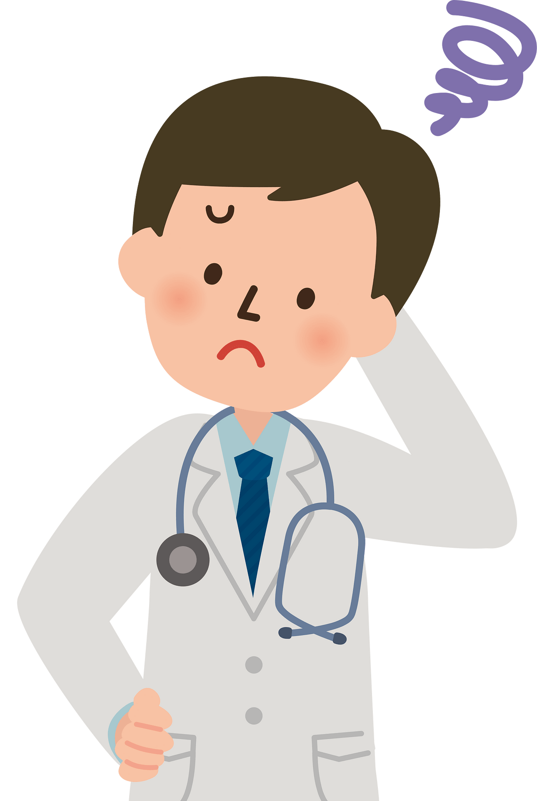
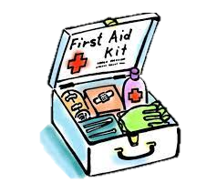
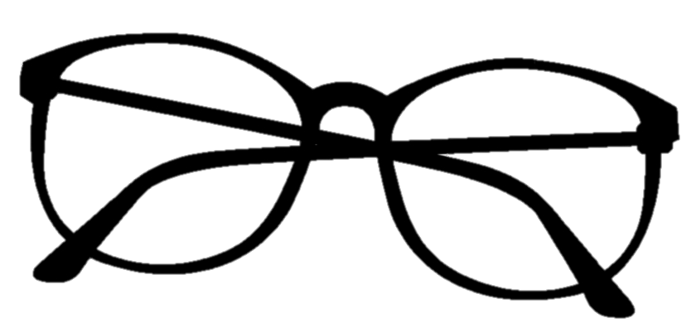
Nhân vật tôi và những lần thay kính
Đi khám
Thay kính
Hậu quả
Đi khám lại
- Quá trình lặp đi lặp lại liên tục.
- Nhân vật tôi nghe theo tất cả mọi chẩn đoán và làm theo bằng mọi cách để đeo kính, mua kính, uống thuốc.

Slide 17
SỰ THẬT
- Một số người mắc bệnh “tưởng”, tự ám ảnh mình do dư luận bên ngoài, tự làm khổ mình.
- Bác sĩ có chuyên môn kém, khám bệnh sơ sài, phán bệnh bừa bãi, mỗi người một kiểu.
PHÓNG ĐẠI
Nhân vật “tôi” đi khám mắt nhiều lần
mỗi thầy phán một kiểu → nghe theo → thay kính
→ ngã vỡ kính mới biết mắt mình không bị gì cả.
Notes:
Giáo án của Thảo Nguyên 0979818956

Slide 18
Thủ pháp trào phúng
Sử dụng chi tiết gây cười một cách linh hoạt, nhiều yếu tố bất ngờ và phóng đại, ngôn ngữ và giọng điệu hài hước.
+ Suy nghĩ và hành động của nhân vật tôi: muốn trở thành người tri thức, chấp nhận đeo kính khi không bị cận.
+ Lời phán bệnh của bác sĩ: khám sai nhưng lại tự tin, chê bai đồng nghiệp.
Notes:
Giáo án của Thảo Nguyên 0979818956

Slide 19
c. Kết thúc
Bước hụt, bị ngã văng kính đi đâu mất
Đeo kính vào lại, nhìn rõ tất cả mọi thứ.
Phát hiện mắt kính đã bị vỡ
Mắt khỏe, không có vấn đề gì
- Kết thúc bất ngờ, tự nhiên, tô đậm tính hài hước và ý nghĩa phê phán của câu chuyện
Notes:
Giáo án của Thảo Nguyên 0979818956

Slide 20
2/ Thông điệp, bài học
Notes:
Giáo án của Thảo Nguyên 0979818956

Slide 21
- Phê phán những người hay mắc “bệnh” tưởng, tự ám ảnh, nghe dư luận bên ngoài mà không tin vào chính mình, và sự thiếu trách nhiệm của một số y, bác sĩ.
- Thông điệp, tư tưởng của truyện vẫn luôn mới mẻ và cần thiết với cuộc sống con người ngày nay.
Notes:
Giáo án của Thảo Nguyên 0979818956

Slide 22
Notes:
Giáo án của Thảo Nguyên 0979818956

Slide 23
1. Giá trị nghệ thuật
- Cốt truyện đơn giản
- Sử dụng chi tiết gây cười một cách linh hoạt, nhiều yếu tố bất ngờ và phóng đại, ngôn ngữ và giọng điệu hài hước
Notes:
Giáo án của Thảo Nguyên 0979818956

Slide 24
2. Giá trị nội dung
Truyện “Cái kính” như là một câu chuyện đùa, phê phán một cách nhẹ nhàng những người hay mắc “bệnh” tưởng, tự ám ảnh, nghe dư luận bên ngoài mà không tin vào chính mình,… Qua đó cũng phê phán một số thầy thuốc, bác sĩ chuyên môn kém, hay phán bệnh bừa bãi.
Notes:
Giáo án của Thảo Nguyên 0979818956

Slide 25
Vẽ sơ đồ tư duy “Đặc điểm của thể loại truyện cười trong văn bản “Cái kính”
Notes:
Giáo án của Thảo Nguyên 0979818956

Slide 26
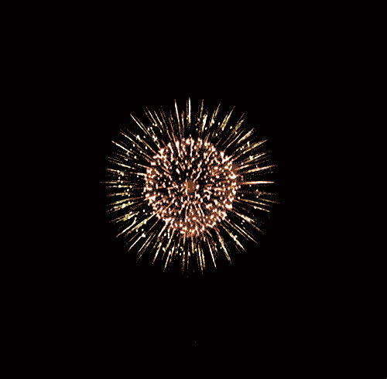
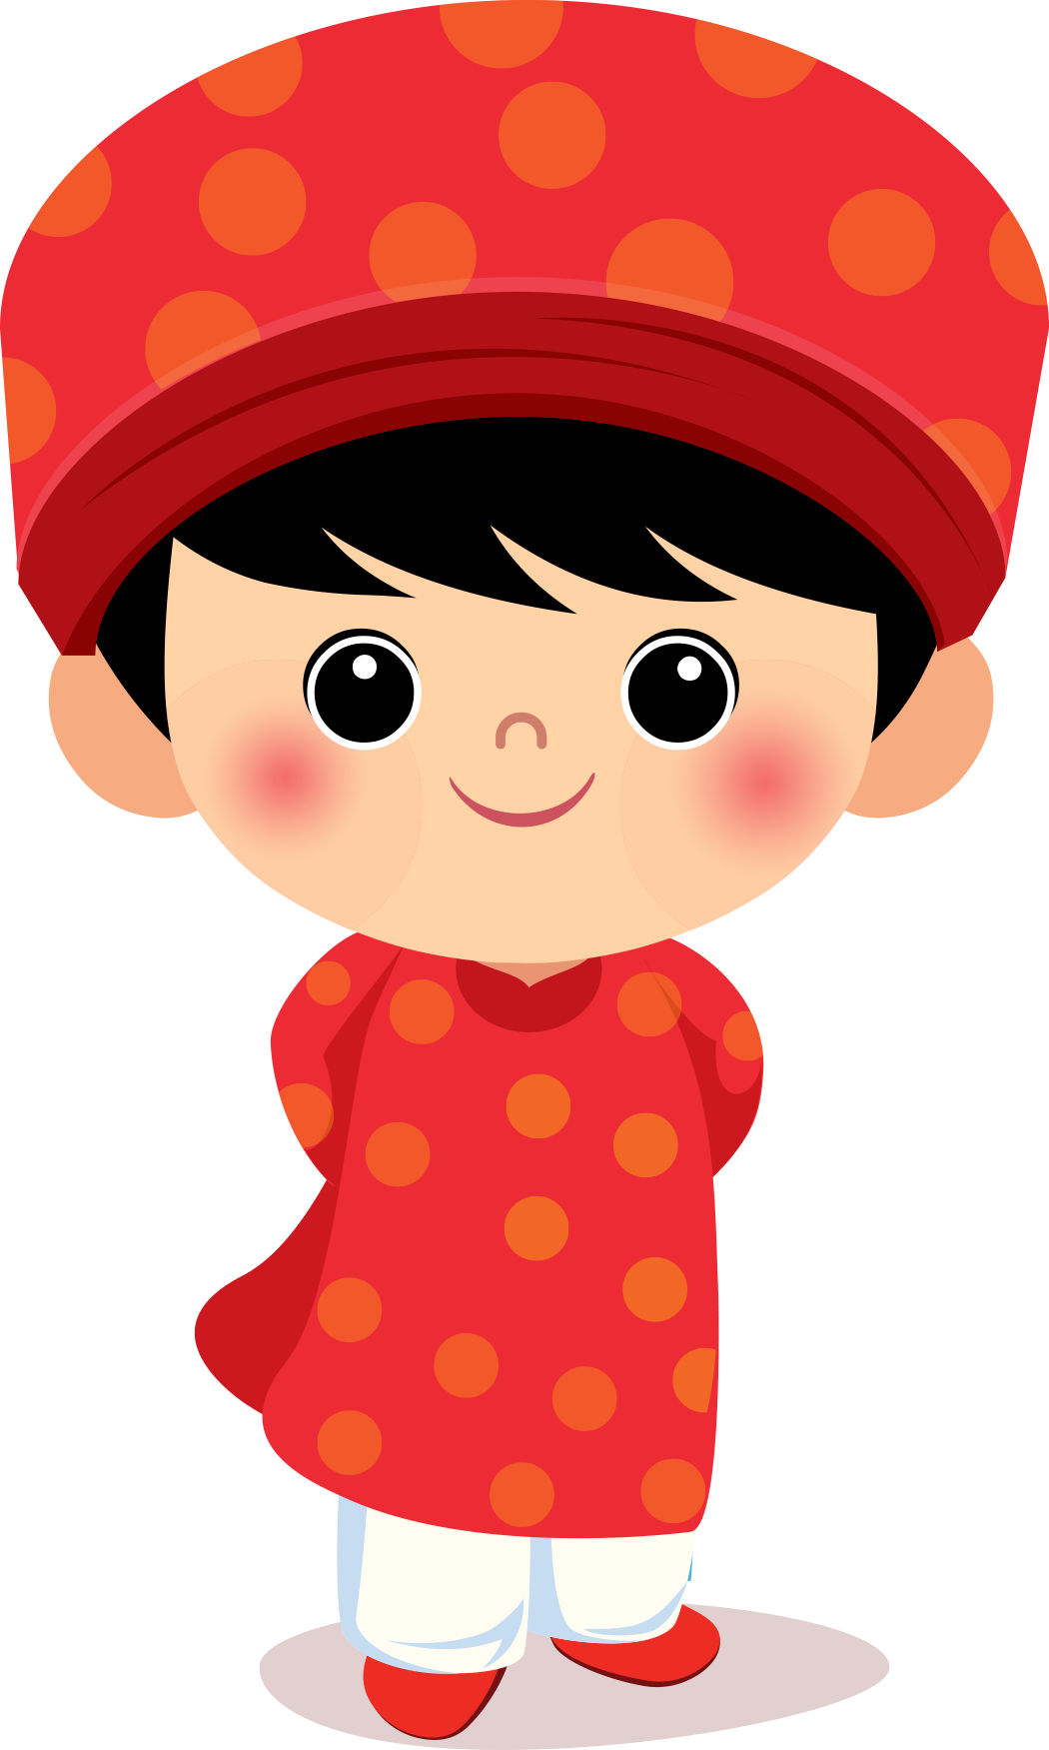
ĐOÁN
ĐÚNG
TRÚNG
LÌ XÌ
Notes:
Giáo án của Thảo Nguyên 0979818956

Slide 27
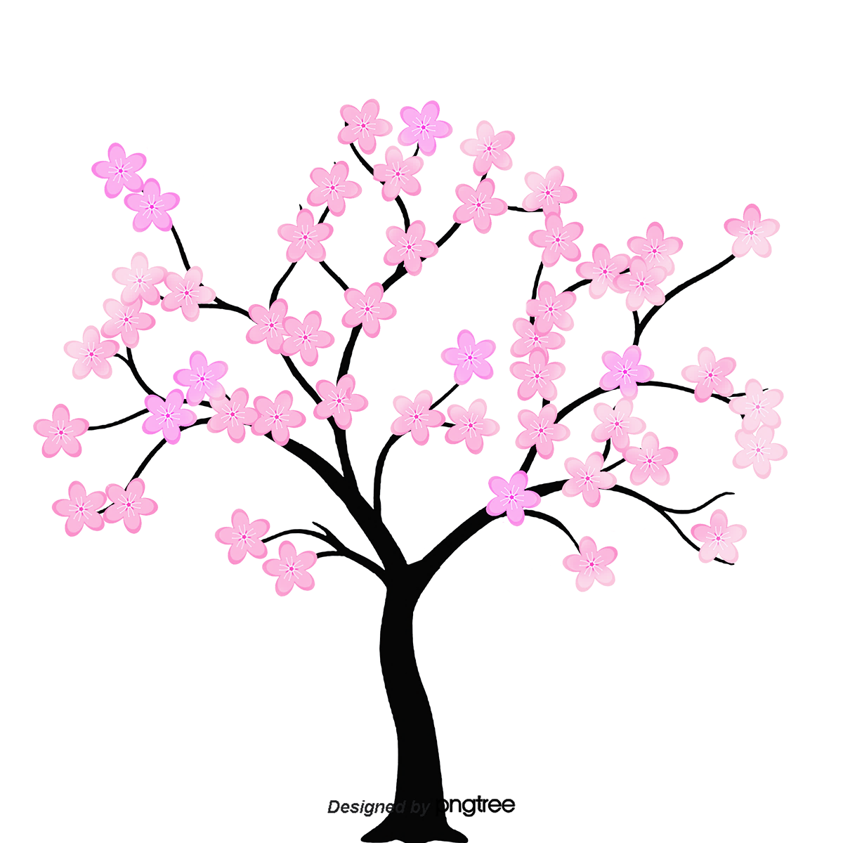
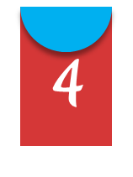
Notes:
Giáo án của Thảo Nguyên 0979818956

Slide 28
1
Ai là tác giả của truyện “Cái kính”
A. An-dec-xen
B. Nê-xin
C. Ban-zac
D. Mo-li-e
Notes:
Giáo án của Thảo Nguyên 0979818956

Slide 29
2
Khi đi khám giáo sư ở bệnh viện nhà nước, nhân vật “tôi” được chuẩn đoán bệnh gì về mắt?
A. Loạn thị
B. Viễn thị
C. Cận thị
D. Mù màu
Notes:
Giáo án của Thảo Nguyên 0979818956

Slide 30
3
Lí do vì sao nhân vật “tôi” phải đeo kính?
A. Đeo kính trông lịch sự hơn
B. Đeo kính thời trang hơn
C. Đeo kính để trông giống người có tri thức và được mọi người kính nể.
D. Đeo kính vì sở thích

Slide 31
4
Kết thúc truyện có gì bất ngờ?
A. Nhân vật tôi nhận ra rằng các bác sĩ khám bệnh đều không giỏi
B. Nhân vật tôi nhận ra bản thân không bị cận
C. Nhân vật tôi thích thú khi tìm được chiếc kính phù hợp
D. Nhân vật tôi hài lòng khi có người khen “tri thức”

Slide 32
5
Em hãy trình bày những điều bản thân rút ra sau khi học xong văn bản “cái kính”.
Notes:
Giáo án của Thảo Nguyên 0979818956

